Slide 1
Violência contra a mulher
Projeto Web Front end- 2022
Puc Minas Virtual
Integrantes do grupo :Derick Johansson ,Edglei Marques, Josyane Luiza, Maria Eliza de Sá, Pedro Victor, Renato Silva e Stephanie Ingrid.

Slide 2

INTRODUÇÃO
Público -Alvo:
- Para se informar
-Ajuda , Apoio e Denúncia
-Todos, independente da classe , gênero,escolaridade, etc.
Problema : - Casos não
Denuciados
- Cíclico
- Medo, falta de condições
Financeiras
- Sentimento de culpa
- Falta de informação

Slide 3
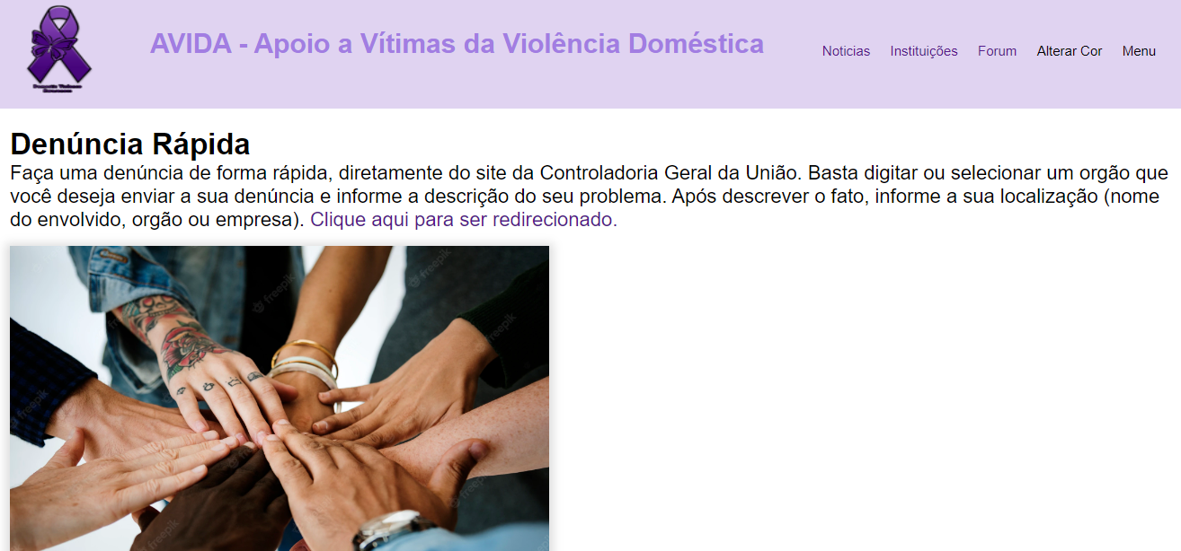
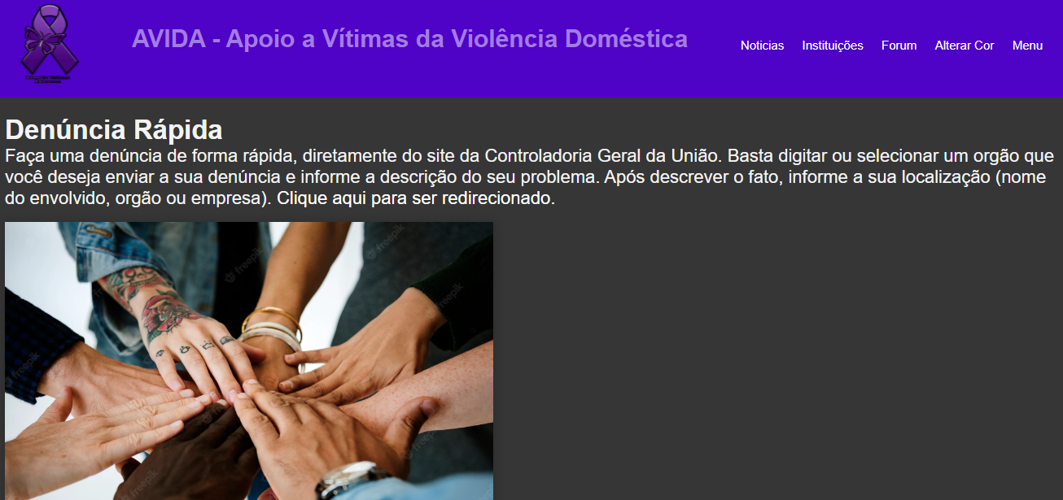
PÁGINA INICIAL COM TEMA CLARO E ESCURO .
AVIDA – Apoio a Vítimas de Violência Doméstica
- Violência Progressiva
-Tema Claro e Escuro
-Borboleta : Liberdade
-Denúncia Rápida

Slide 4
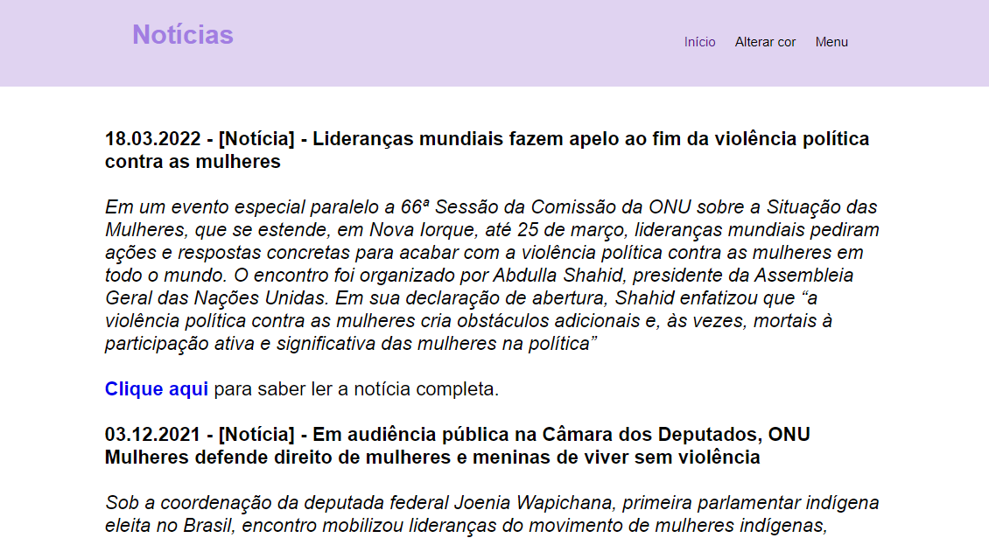
NOTÍCIAS

Slide 5
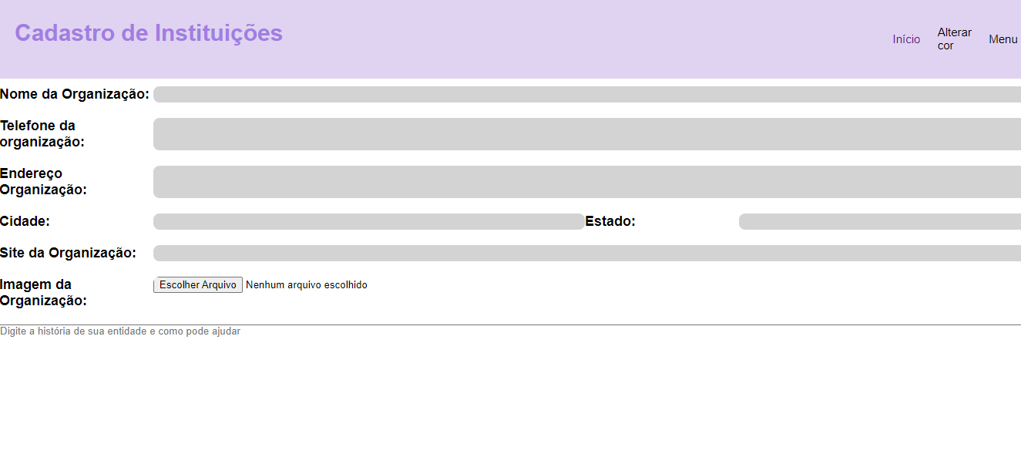
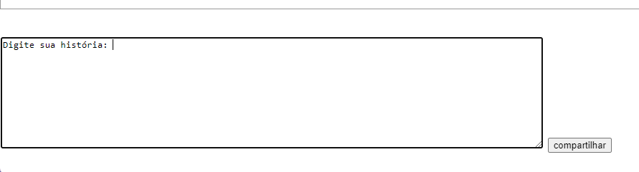
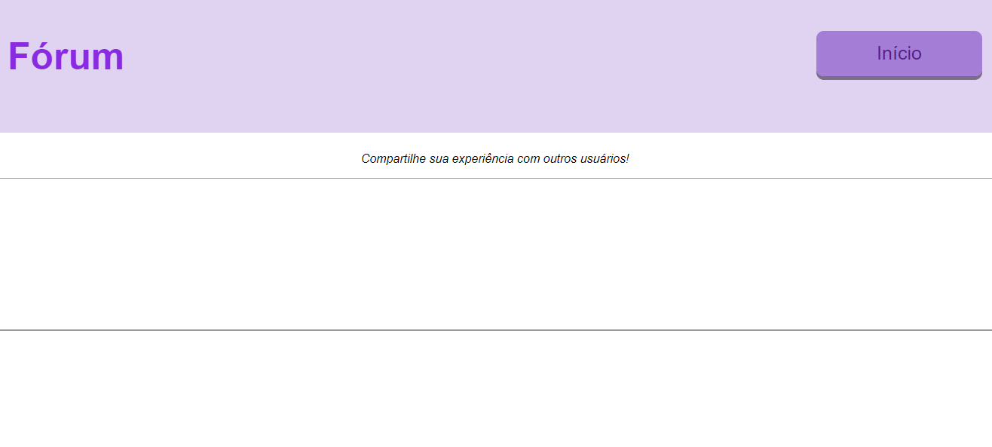
CADASTRO DAS INSTITUIÇÕES E FÓRUM R-10
Cadastro de instituições :
- Apoio as vítimas
- Em conjunto com o fórum
Fórum :
-Anonimato
-Deixar sua história
- Pedir ajuda

Slide 6
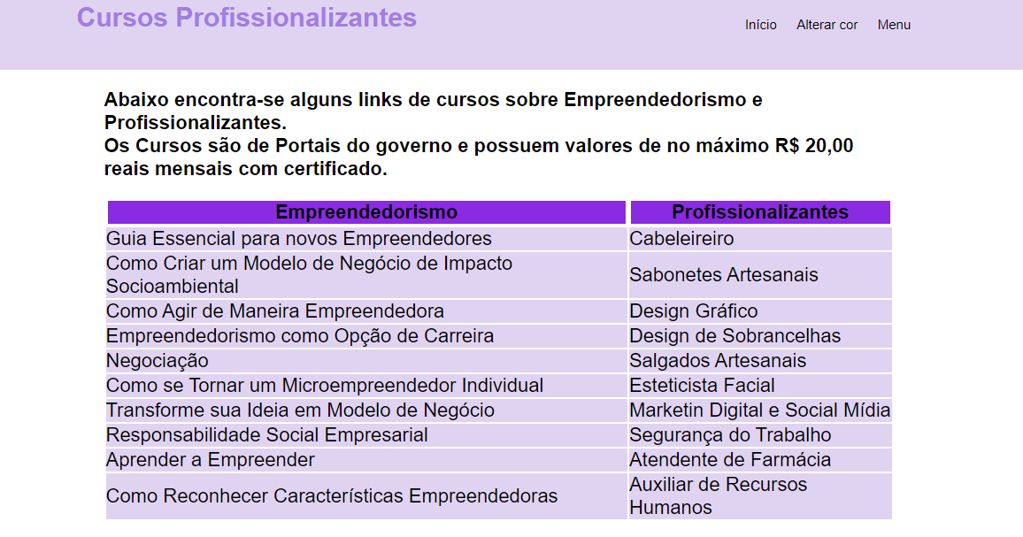
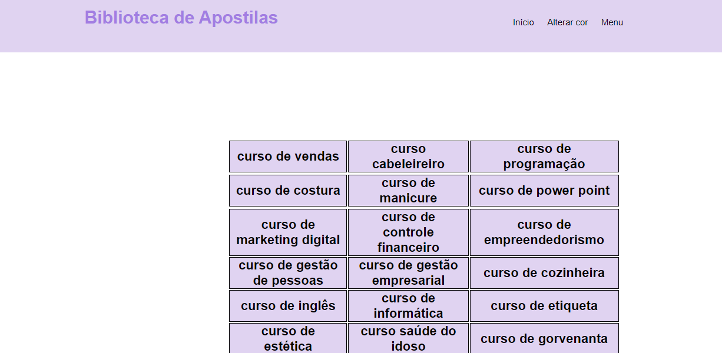
MENU: CURSOS E APOSTILAS
-Gratuitos ou de baixo valor
-Independência Financeira
-Empreender ou Especializar

Slide 7
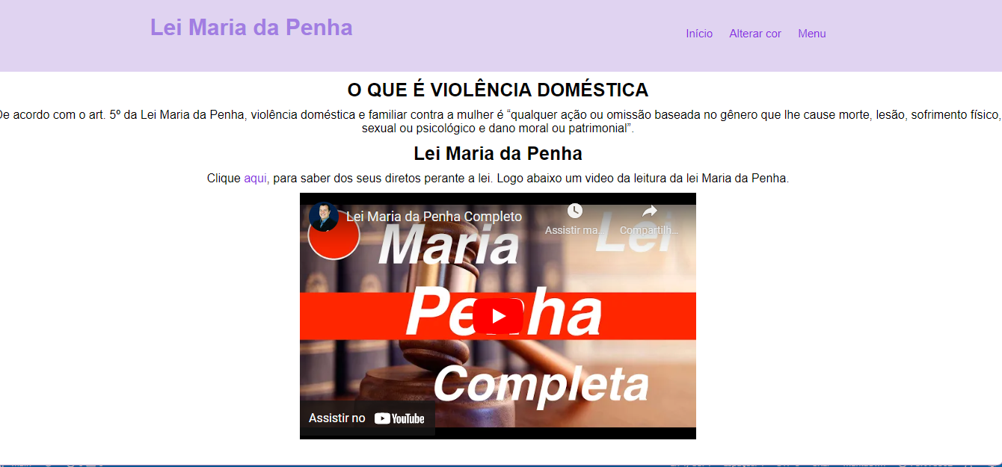
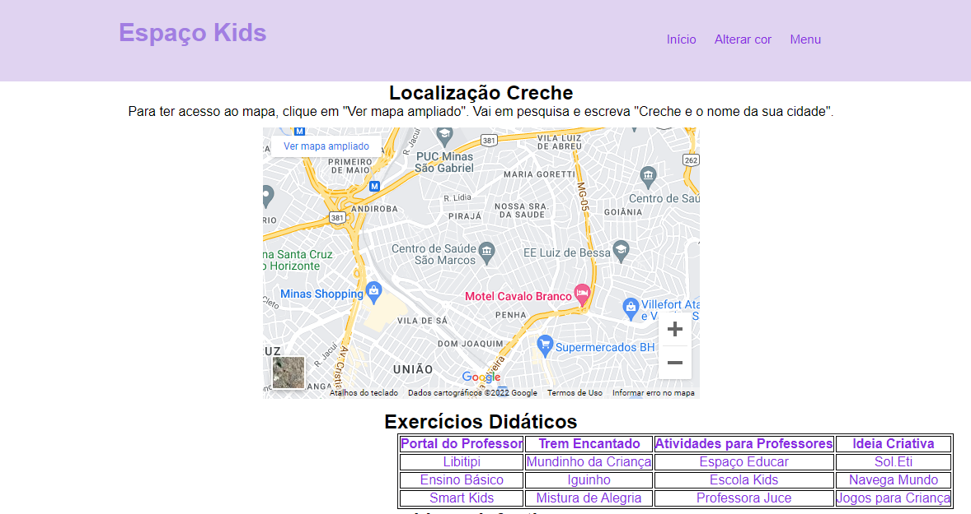
MENU : LEI MARIA DA PENHA E ESPAÇO KIDS
Lei Maria da Penha :
- É um crime
- Saber sobre seus direitos
Espaço Kids :
- Para vítimas com filhos
- Incentivo a educação

Slide 8
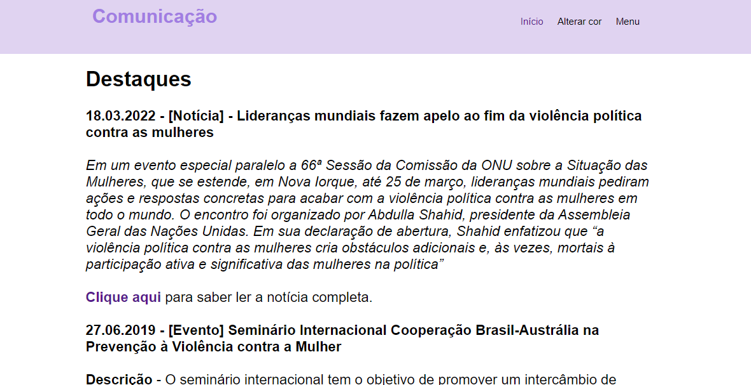
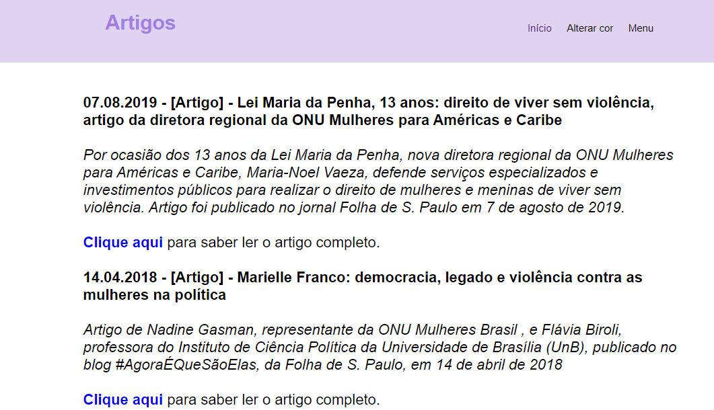
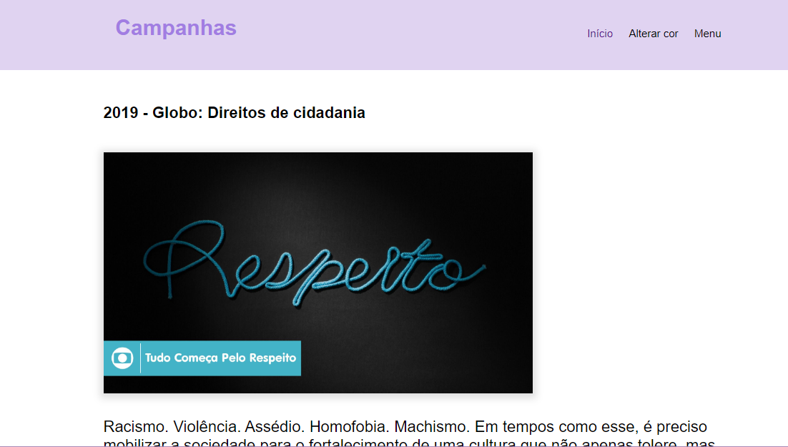
COMUNICAÇÃO , ARTIGOS E CAMPANHAS

Slide 9
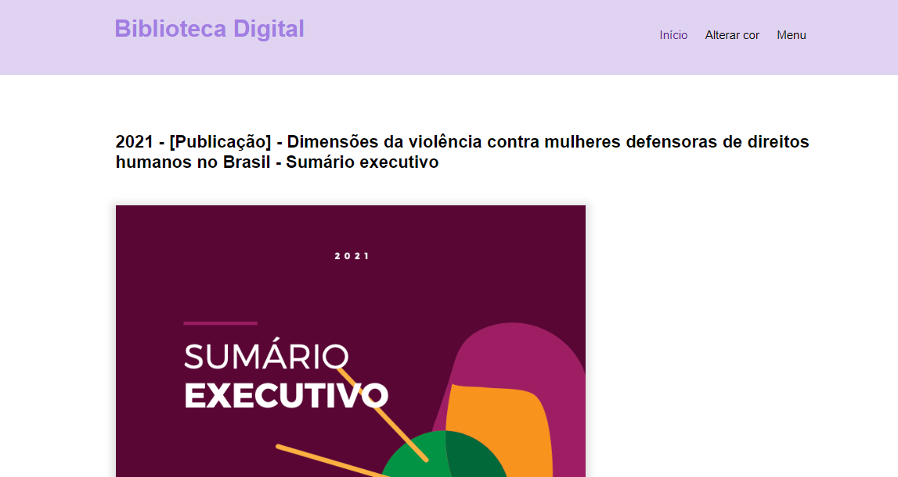
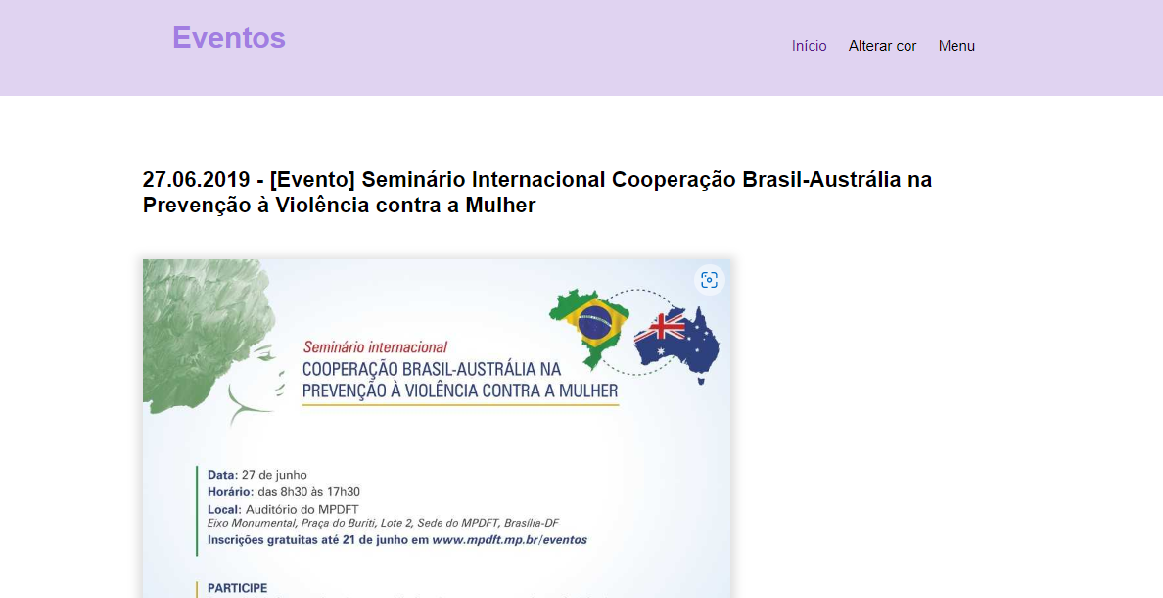
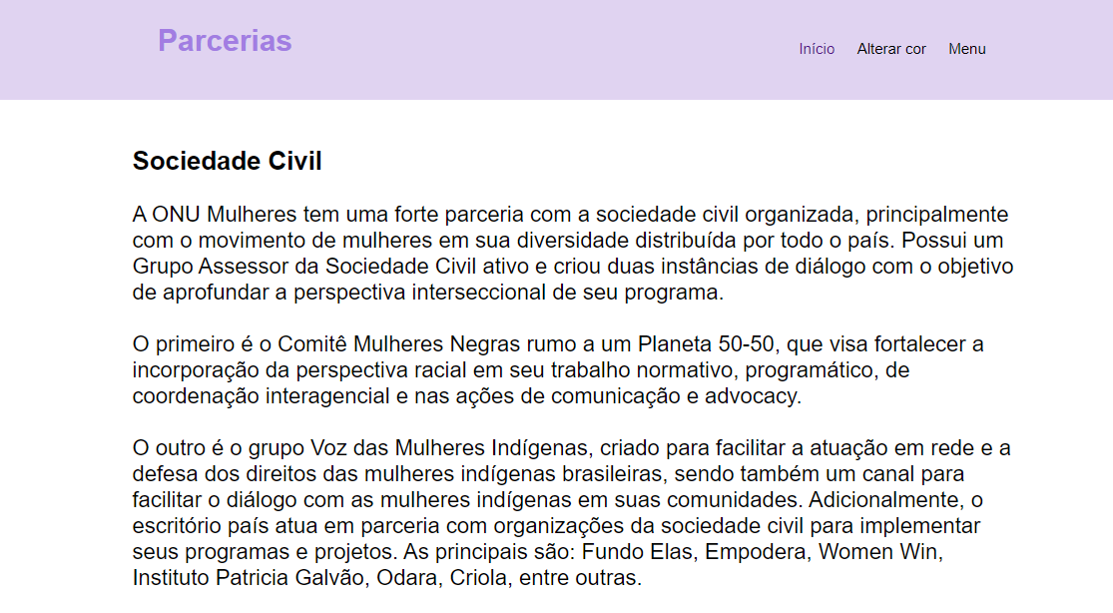
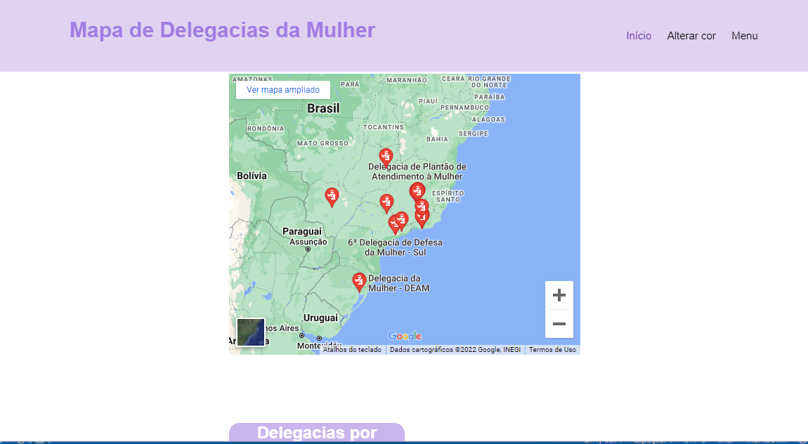
EVENTOS, PARCERIAS , BIBLIOTECA E DELEGACIAS .

Slide 10
PONTOS POSITIVOS, DESAFIOS E APRENDIZADO
PONTOS POSITIVOS :
-COOPERATIVIDADE
-TRABALHO EM EQUIPE
- APRENDIZADO RÁPIDO
-ORGANIZAÇÃO E PLANEJAMENTO
-RESILIÊNCIA
DESAFIOS:
-RESPONSIVIDADE DO SITE
-ALINHAR MUDANÇAS EM CONJUNTO - HORÁRIO E DISPONIBILIDADE
-INCOMPATIBILIDADE DE ALGUMAS INFORMAÇÕES
APRENDIZADO:
-REPENSAR MELHOR A PADRONIZAÇÃO
-UNIÃO FAZ A FORÇA
- INDEPÊNCIA E INICIATIVA
-TER METAS AUXILIA NA PRODUTIVIDADE

